Slide 1
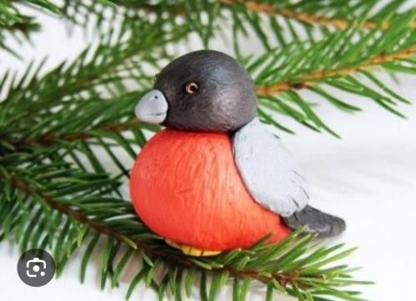
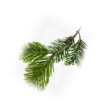
Муниципальное бюджетное учреждение дополнительного образования
«Центр внешкольной работы»
Задание
«Снегирь»
Для учащихся 2-3 года обучения
по дополнительной общеразвивающей программе «Весёлый Самоделкин»
Возраст 5 - 6,5 лет
Педагог дополнительного образования
Попова Алина Семёновна
Петропавловск –Камчатский
2026 г.

Slide 2
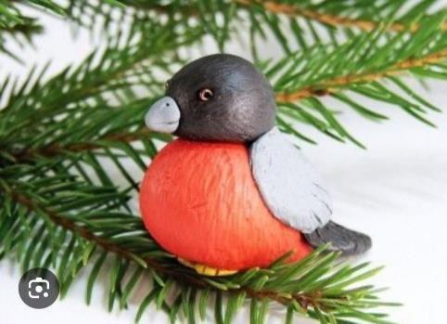

Здравствуйте, ребята и родители!
Сегодня предлагаю вместе выполнить поделку из пластилина «Снегирь».

Slide 3
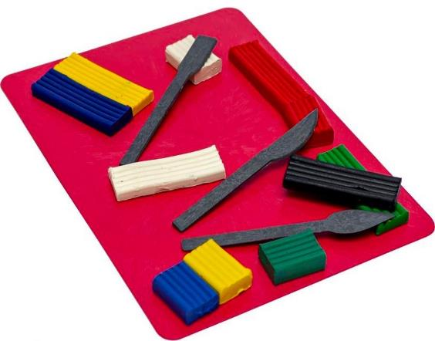
Материалы и инструменты
Брусок черного пластилина
Брусок красного пластилина
Брусок серого пластилина
Брусок желтого пластилина
Стека
Лопатка для прорисовки
Влажная салфетка

Slide 4
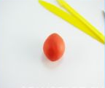
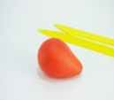
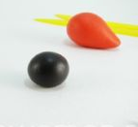
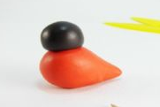
Ход работы
Разминаем в ладошках брусок красного цвета.
Придаём ему форму шарика.
Затем немного вытягиваем его.
Для создания головы понадобится черный пластилин.
Отрезаем от пластилинового бруска 1/3 часть.
Скатываем кусочек в шарик.
Присоединяем голову к широкой части, слегка вдавливая его.
Пальцами подправляем всё.

Slide 5

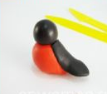
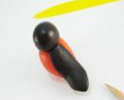
4. Хвостик снегиря тоже должен быть черного цвета.
Для этого скатываем из массы продолговатую колбаску и расплющиваем её.
5. Примеряем к спинке птицы хвостик.
Если заготовка получилась длиннее – срезаем лишнее.
После прикрепляем его на основу.

Slide 6
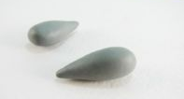
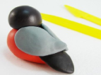
6. Крылья делаем в сером оттенке.
Создаем из пластилина две детали в виде капли.
7. «Приклеиваем» их к боковым сторонам туловища.
Аккуратно расплющиваем их прямо на основе.

Slide 7
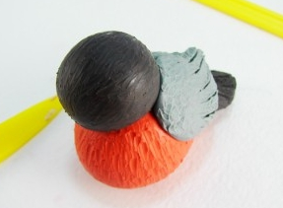
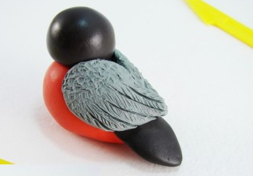
8. Когда все основные элементы вылеплены, лопаткой для прорисовки рисуем на них пёрышки.
Сначала надо нарисовать пёрышки на крыльях и хвосте, а после на голове и туловище.
9. К голове «приклеиваем» серый массивный клювик.

Slide 8
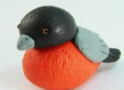

10. Глазки можно вылепить из пластилина или же воспользоваться двумя бисеринками темного цвета.
11. Из желтого пластилина вылепливаем две лепешки.
Продавливаем стекой их по краю и присоединяем к нижней части брюшка нашей птички.

Slide 9


Снегирь готов!

